Slide 1



CoCreation@Campus:
Der Coworkingspace Opp:Lab der TH Wildau
Martina Konieczny & Bianca Baumann
University:Future Festival 2024 – Inspirationen & Game Changer – Ideen, Lösungen & Best Practices
05. Juni 2024

Slide 2
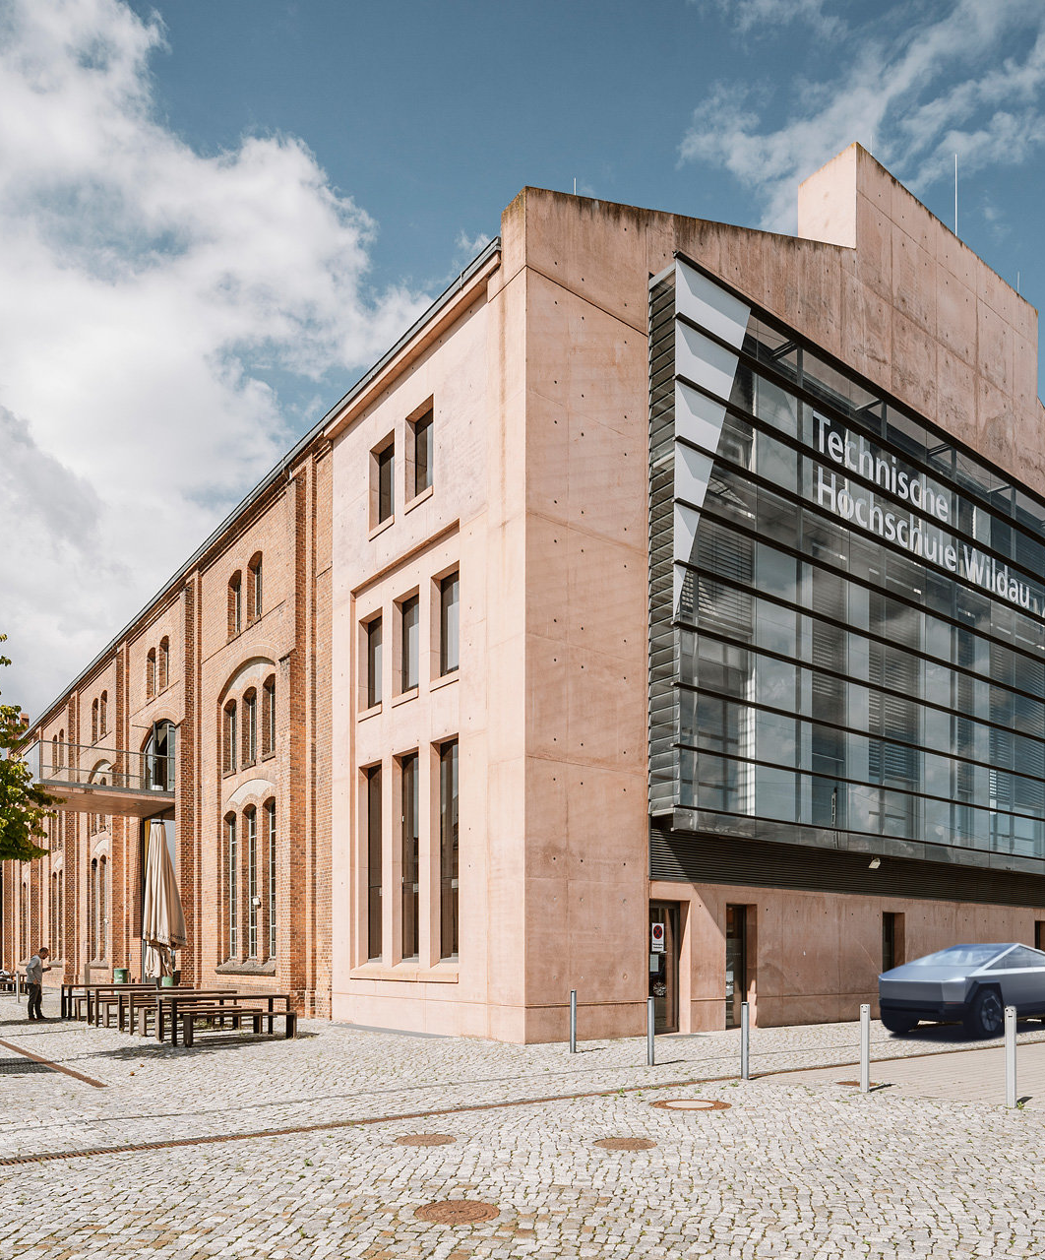
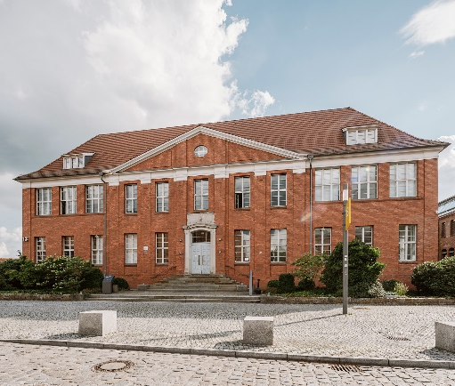
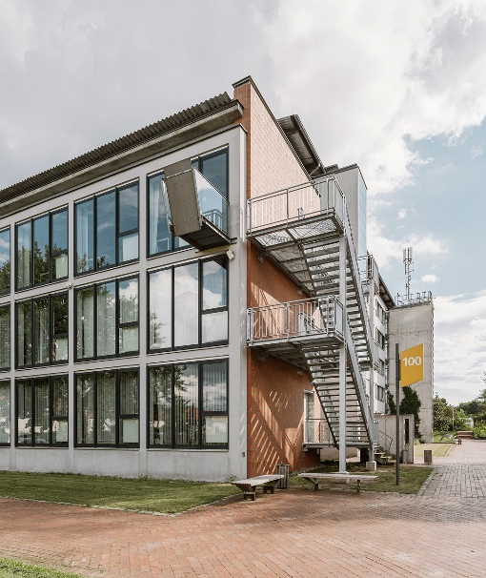
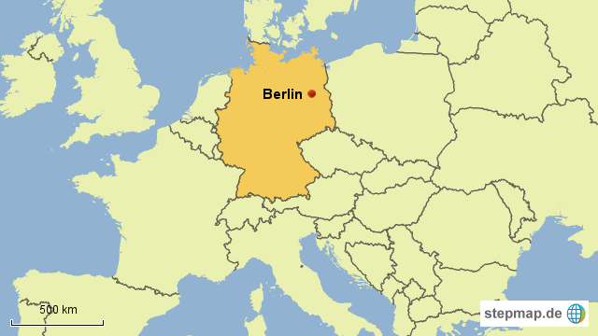
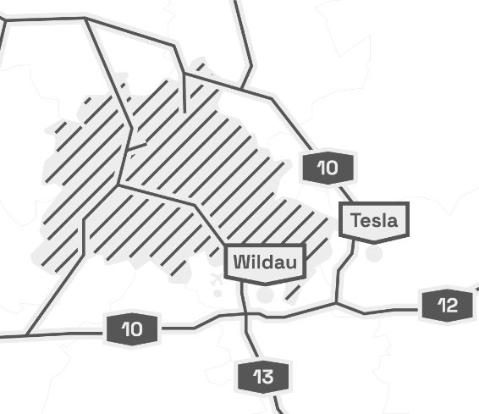
TH WILDAU
FACTS & FIGURES
TH
90+ Professor*innen
621 Beschäftigte
~3.300 Studierende
Seit 1991: Kompakter Campus mit direkter S-Bahn-Anbindung (Berlin)
40 Forschungsgruppen
Regional vernetzt: Forschung und Wirtschaft
WI
LD
AU
Zwei Fachbereiche: WIR (Wirtschaft, Informatik, Recht) und INW (Ingenieur- und Naturwissenschaften)

Slide 3
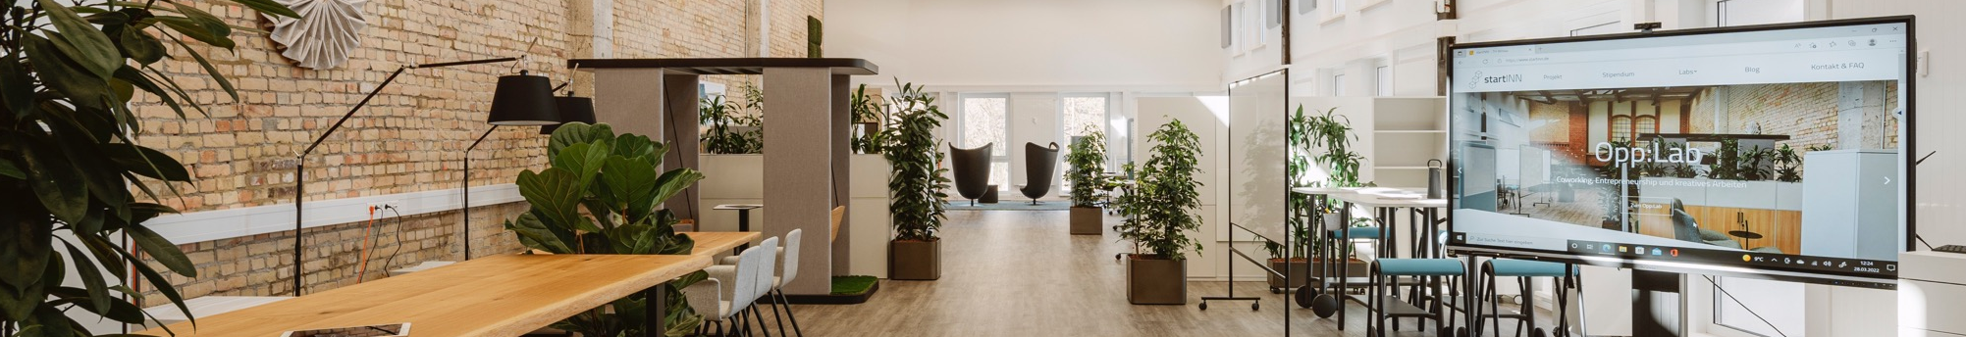

Opp(ortunity):Lab
Ermöglicht es, Angehörigen der Hochschule mit unterschiedlichen Hintergründen und Zielen, flexibel in einer offenen Raumstruktur zu arbeiten.
Zu den aktuellen Formaten & Nutzungsszenarien gehören:
Walk In Days (2x Woche)
Method Days (Workshops) + Special Events
Netzwerktreffen
Lehrformate (beide Fachbereiche)
Arbeitstreffen von Angehörigen der TH Wildau
Veranstaltungen verschiedener Art mit externen Kooperationspartner*innen
...
Opp:Lab -
ein Arbeits- und Sozialraum, der auf Coworkingprinzipien beruht
Notes:
Im Rahmen von (a) punktuell stattfindenden Lehrveranstaltungen oder (b) Lehrveranstaltungen, die sich über ein ganzes Semester erstrecken (letzteres nur mit Bezug zu Innovation und Entrepreneurship)

Slide 4
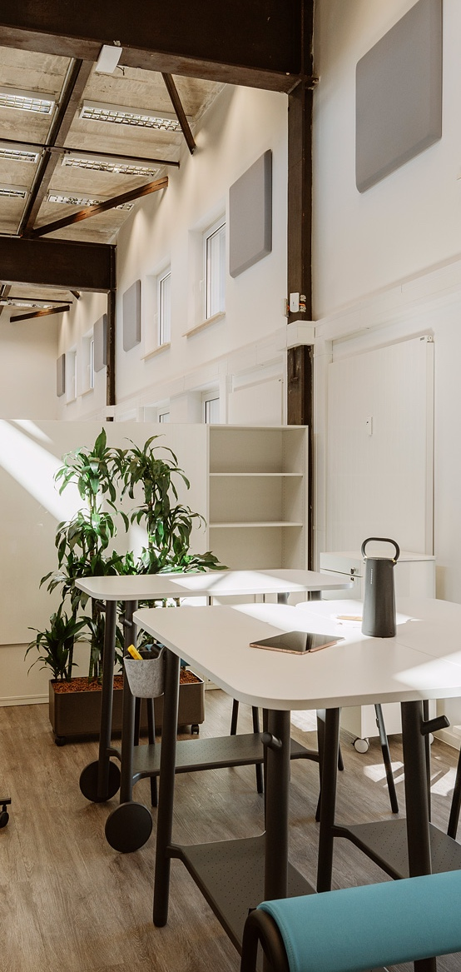
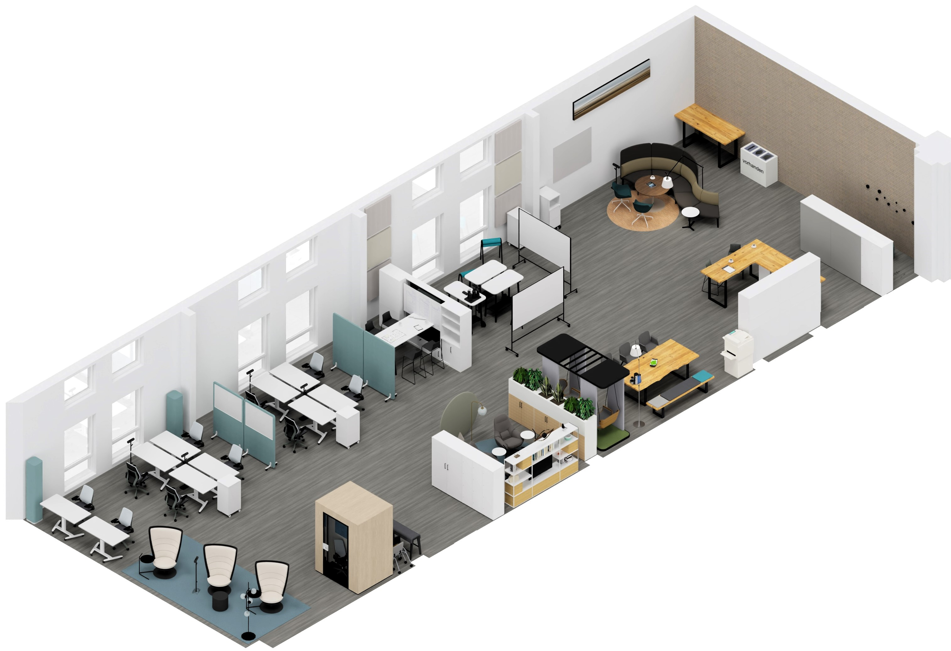
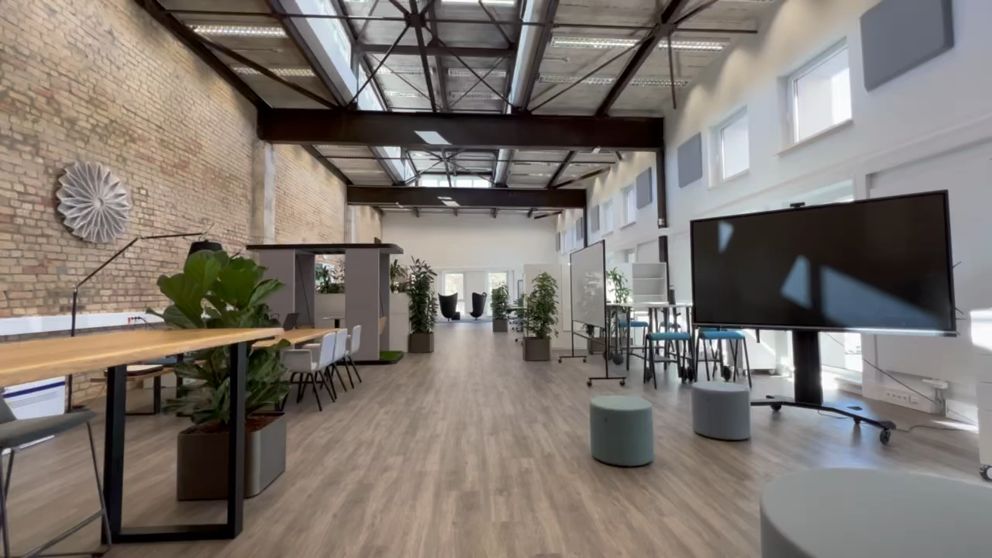
OPP:LAB RAUMPLAN
Netzwerk
Projekt 1
Projekt 2
Rückzug
Zusammen-arbeit
Projekt 3
Fokus
Rückzug
Quelle: Algonet GmbH

Slide 5
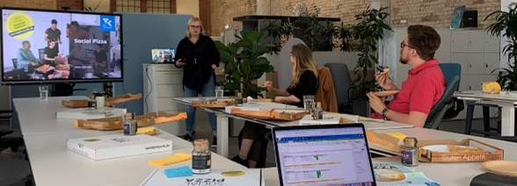
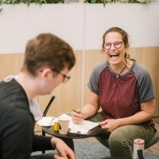
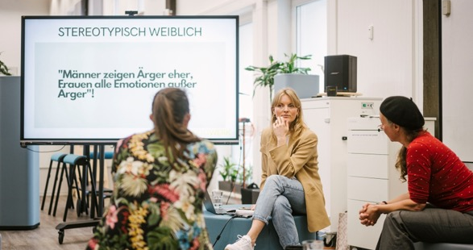
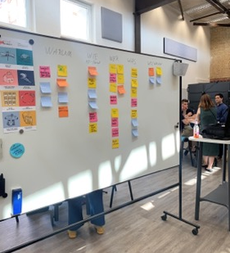
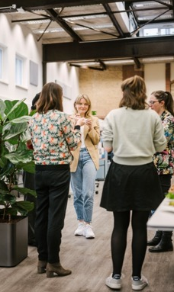
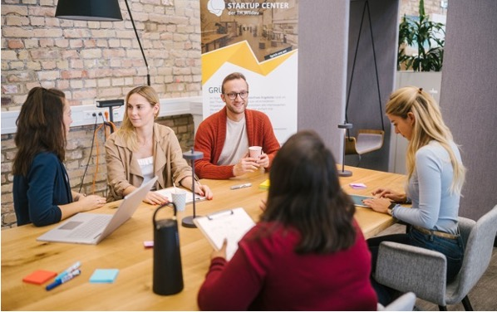
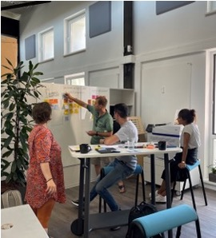
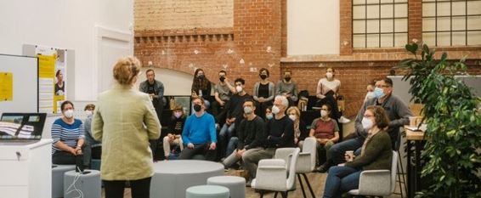
Nutzungsszenarien
LEHRE | WORKSHOPS | (NET)WORKING
Notes:
Oben links und unten Mitte (hochkant) → Womens Entrepreneurship Day
Whiteboard und links unten → Design Thinking Workshop Summer Sprint Juli 2023
Rechts oben (Quer) → Social Pizza Networking
2. Bild von Links unten → Lehrveranstaltung → BWL (Kurs: Social Innovation Lab)
Bilder Rechts oben und unten → Eröffnung

Slide 6
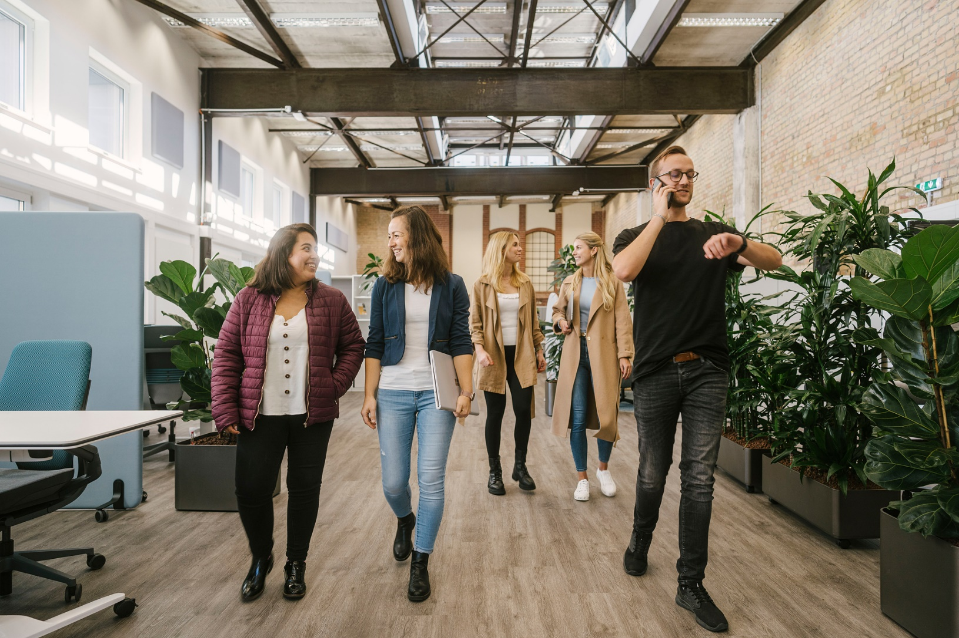
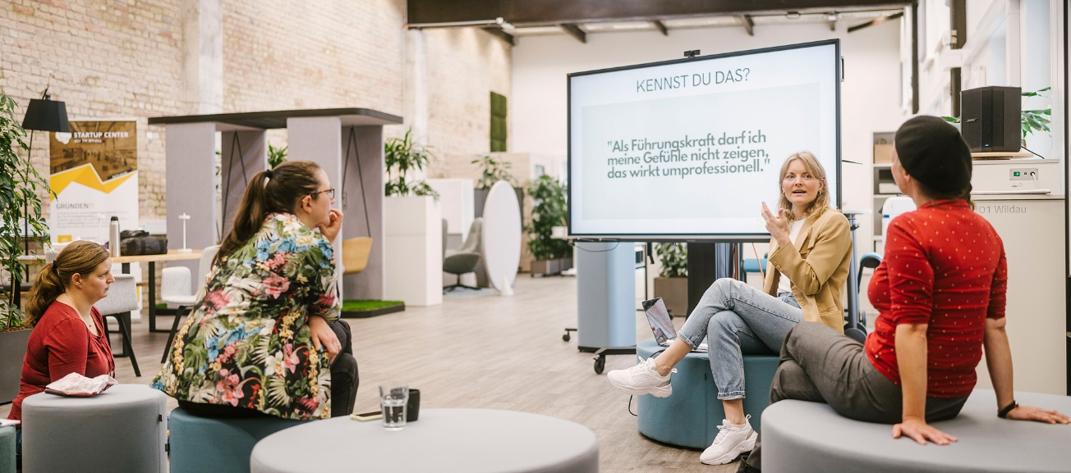
Wie geht´s weiter?
EXPECT MORE
Weiterentwicklung „Coworkingspace on Campus“ / CoCreation@Campus
Forschung zur Wirkung von Raum („Enabler“) für Kreativitäts- und Innovationsprozesse
Stärkung „Entrepreneurial Mindset“
Persönlichkeits- und Kompetenzsteigerung von Studierenden → → Gestalter*innen der Zukunft
Opp:Lab
Opp:Lab für alle und in die Breite
VERLÄNGERUNG DES MIETVERTRAGS (10 JAHRE)
OPEN WALK IN DAYS
SCHÜLER*INNENWORKSHOPS –
YOUNG ENTREPRENEURS
CITIZEN SCIENCE PROJEKTE

